Slide 1
Υπόφυση & Κύηση
N. Γεωργόπουλος
Γ. Μαρκαντές

Slide 2
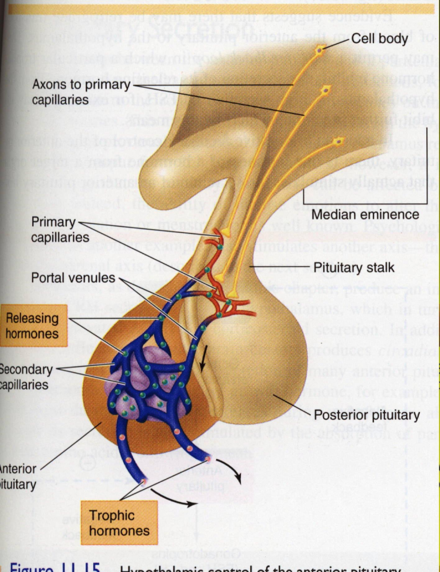
Υπόφυση

Slide 3
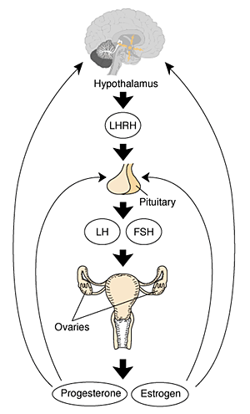
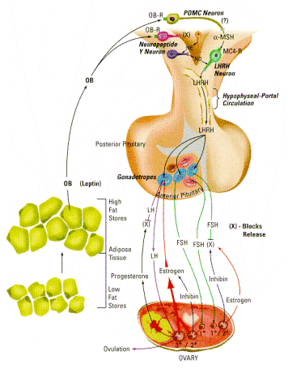
Υπόφυση

Slide 4
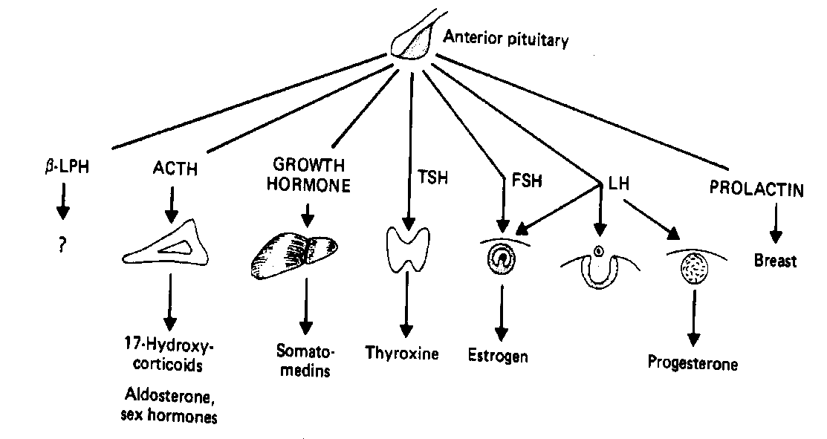
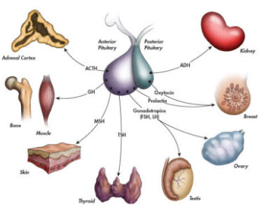
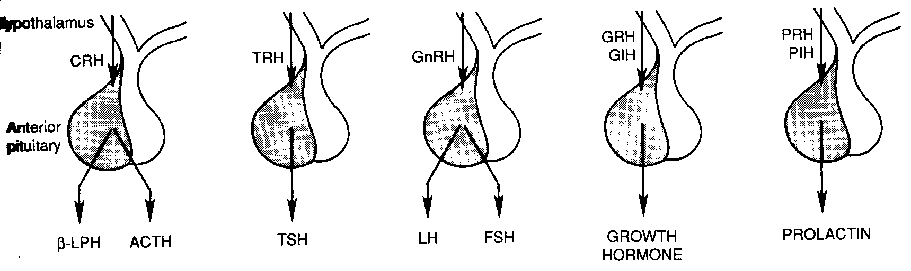
Υπόφυση

Slide 5
Φυσιολογικές Μεταβολές

Slide 6
Μεταβολές στην κύηση
Αύξηση μεγέθους / βάρους υπόφυσης κατά 30-50%
Υπερπλασία λακτοτρόφων κυττάρων (επίδραση οιστρογόνων)
Ρόλος πλακούντα – παραγωγή Ε, P, GH, hCG, ACTH & CRH
Αυξημένη ηπατική παραγωγή δεσμευτικών σφαιρινών

Slide 7
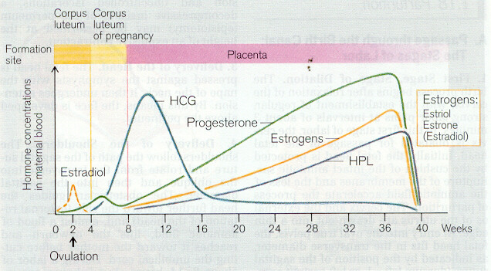
Ορμόνες και εγκυμοσύνη

Slide 8
Μεταβολές στην κύηση

Slide 9
Προλακτίνη

Slide 10
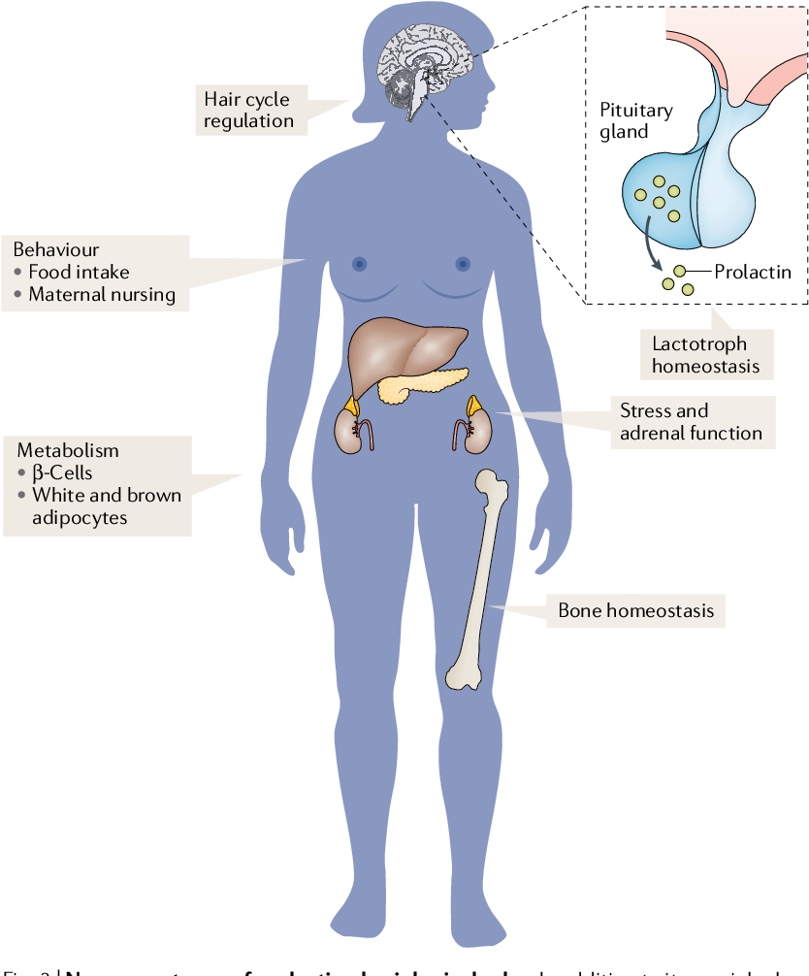
Φυσιολογικοί ρόλοι προλακτίνης
Βασικός ρόλος της προλακτίνης η αύξηση του μαζικού αδένα κατά την κύηση και η παραγωγή γάλακτος
Πολλές πλειοτροπικές δράσεις της προλακτίνης σε διάφορα είδη που σχετίζονται με την προσαρμογή στις αυξημένες μεταβολικές ανάγκες της εγκυμοσύνης και του θηλασμού
Η προλακτίνη είναι αναβολική ορμόνη και προωθεί την όρεξη, την αύξηση βάρους και την αποθήκευση λίπους
Φαίνεται επίσης να παίζει ρόλο στην αιμόσταση, στη φυσιολογία του δέρματος, στο μεταβολισμό του ασβεστίου, στα β κύτταρα του παγκρέατος και το μεταβολισμό της γλυκόζης, στο ανοσοποιητικό.
Nature Reviews Endocrinology 2019
Prolactin — a pleiotropic factor in health and disease. Valérie Bernard et al

Slide 11
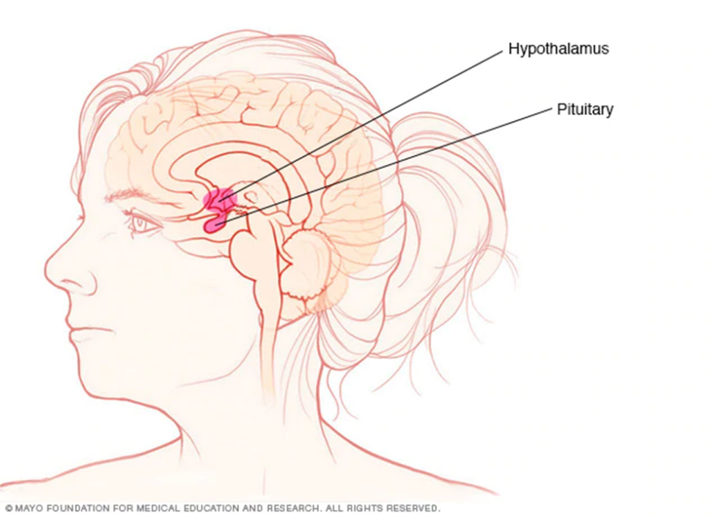
Αλληλεπίδραση οιστρογόνων και προλακτίνης
Τα οιστρογόνα αυξάνουν την παραγωγή της προλακτίνης σε 2 επίπεδα:
  με απευθείας αύξηση της έκφρασης γονιδίων των λακτοτρόφων κυττάρων της υπόφυσης (πολλαπλασιασμός λακτοτρόφων κυττάρων) και
  μέσω επίδρασης στους νευροενδοκρινείς νευρώνες του υποθαλάμου (αυξημένη λειτουργικότητα λακτοτρόφων κυττάρων).
Τα επίπεδα της προλακτίνης είναι υψηλότερα κατά την αναπαραγωγική ηλικία και αυξάνονται ιδιαίτερα στην κύηση
Η επίπτωση των προλακτινωμάτων είναι υψηλότερη στην αναπαραγωγική ηλικία
Prolactin through the female life cycle(2018) Endocrine59(1):16-29

Slide 12
Αλληλεπίδραση οιστρογόνων και προλακτίνης
Η προλακτίνη μειώνεται φυσιολογικά κατά την εμμηνόπαυση
Η ορμονική θεραπεία υποκατάστασης δεν φαίνεται να αυξάνει τα επίπεδα της προλακτίνης (Touraine P et al, Endocrinol Invest. 1998 Dec;21(11):732-6. Hormonal replacement therapy in menopausal women with a history of hyperprolactinemia)
Η εμμηνόπαυση φαίνεται να είναι ένας παράγοντας που ευνοεί την ύφεση προϋπάρχουσας υπερπρολακτιναιμίας και η πιθανότητα υποτροπής, μετά από θεραπεία με D.A. φαίνεται να είναι μικρότερη μετά την εμμηνόπαυση (Karunakaran S et al. The effect of the menopause on prolactin levels in patients with hyperprolactinaemia. Clin Endocrinol (Oxf). 2001;54(3):295-300. / Colao et al. Clin Endocrinol (Oxf) 2005 Jul;63(1):26-31.Long-term remission following withdrawal of dopamine agonist therapy in subjects with microprolactinomas.)
Prolactin through the female life cycle(2018) Endocrine59(1):16-29

Slide 13
Προλακτίνη
Αύξηση αριθμού λακτοτρόφων κυττάρων (ως 40%)
Αύξηση επιπέδων PRL (και πάνω από 200ng/ml)
Υψηλά οιστρογόνα → αιμάτωση υπόφυσης περισσότερο από συστηματική κυκλοφορία (χαμηλά επίπεδα ντοπαμίνης)
Διατήρηση απάντησης σε TRH, ύπνο

Slide 14
Ενδοκρινικοί άξονες

Slide 15
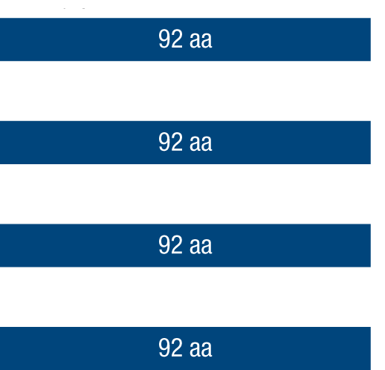
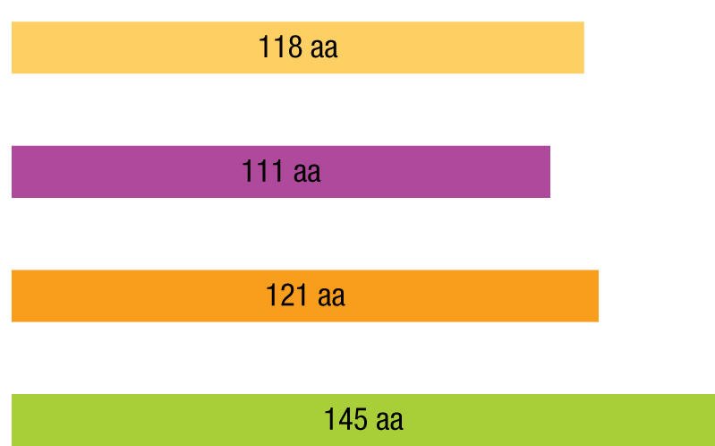

Δομή των γλυκοπρωτεΐνων
α-υπο-ομάδα
β-υπο-ομάδα
Thyroid-stimulating hormone (TSH)
Follicle stimulating hormone (FSH)
Luteinising hormone (LH)
Human chorionic gonadotropin (hCG)
Corifollitropin alfa

Slide 16
Άξονας θυρεοειδούς
Διέγερση θυρεοειδούς από hCG → αύξηση παραγωγής θυρεοειδικών ορμονών, ↓ TSH (α’ τρίμηνο)
↑ μεγέθους & αγγείωσης θυρεοειδούς
↑ ολικής Τ3, Τ4 (TBG) – ελεύθερα κλάσματα σταθερά
↑ νεφρικής κάθαρσης ιωδίου (αυξημένες ανάγκες) & μεταβολισμού θυρ. ορμονών

Slide 17
ΜΗΤΕΡΑ ΠΛΑΚΟΥΝΤΑΣ ΕΜΒΡΥΟ
ΘΥΡΟΞΙΝΗ
ΘΕΙΟΝΑΜΙΔΕΣ
ΙΩΔΙΟ
ΠΡΟΠΡΑΝΟΛΟΛΗ
ΛΙΘΙΟ
TSI

Slide 18
Άξονας γοναδοτροπινών
Μείωση αριθμού γοναδοτρόφων κυττάρων
Καταστολή FSH, LH (βασικές & μετά από διέγερση τιμές)
Παραγωγή στεροειδών του φύλου από τον πλακούντα

Slide 19
Αυξητική ορμόνη
Μείωση αριθμού σωματοτρόφων κυττάρων
Ελαττωμένη παραγωγή GH από την υπόφυση
Παραγωγή από τον πλακούντα GH (GHV), πλακουντιακού γαλακτογόνου (hPL)
Αυξημένα επίπεδα IGF-1

Slide 20
Επινεφριδιακός άξονας
Υπερ-ενεργοποίηση άξονα ΥΥΕ (stress state)
Αυξημένα επίπεδα ACTH (συμμετοχή πλακούντα), ολικής & ελεύθερης κορτιζόλης
Αυξημένη απάντηση επινεφριδίων σε διέγερση / μειωμένη σε καταστολή
Επίπεδα κορτιζόλης συγκρίσιμα με Cushing’s – αλλά διατήρηση του κιρκάδειου ρυθμού

Slide 21
Οπίσθια υπόφυση
Αλλαγή ουδού έκκρισης βασοπρεσίνης (κύηση: ↓ Posm κατά 10mOsm/kg H₂O)
Κατακράτηση υγρών, ↓ [Na] (προγεστερόνη, ρελαξίνη, hCG)
Αυξημένος μεταβολισμός βασοπρεσίνης (πλακούντας – αμινοπεπτιδάση)
Ωκυτοκίνη (ρόλος σε θηλασμό – τοκετό)

Slide 22
ΑΔΕΝΩΜΑΤΑ

Slide 23
Προλακτίνωμα

Slide 24
Προ κύησης
Υπερπρολακτιναιμία → καταστολή FSH, LH → υπογοναδισμός & υπογονιμότητα
Θεραπεία με αγωνιστές ντοπαμίνης αποκαθιστά κύκλο / γονιμότητα
Κύηση: αύξηση μεγέθους όγκου (macro)
DopAg: περιορισμένα στοιχεία ασφάλειας για χορήγηση στην κύηση (μάλλον ok)
Επιθυμητός ο έλεγχος της νόσου προ σύλληψης (macro)

Slide 25
Μέτρηση PRL στην κύηση
Εξαιρετικά αμφιλεγόμενη
Φυσιολογική ↑ PRL στην κύηση
Συσχέτιση με τιμές κφ κυήσεων & επί σημαντικής αύξησης MRI (???)

Slide 26
Μικροπρολακτίνωμα & κύηση
Πολύ σπάνια η σημαντική αύξηση μεγέθους <5%
Διακοπή DopAg κατά τη διαπίστωση κύησης
Στενή παρακολούθηση με μέτρηση επιπέδων Prl (κεφάλαλγία? οπτ.πεδία)
MRI επί υποψίας ↑ μεγέθους
Επέκταση όγκου → επανέναρξη DopAg (διαφορετικά MRI σε 4-6 εβδ. & επανέναρξη DopAg (θηλασμός?)

Slide 27
Μακροπρολακτίνωμα & κύηση
↑ μεγέθους που προκαλεί συμπτώματα σε 15-30%
Όχι πολύ μεγάλο / Όχι πιεστικά φαινόμενα / Όχι κοντά στο χίασμα → βλ. micro (stop DopAg)
↑↑ μέγεθος / υπερεφιππιακή επέκταση / κοντά στο χίασμα / οπτικά συμπτώματα → συνέχιση DopAg κατά τη διάρκεια της κύησης ή ΧΕΙΡ προ κύησης
Αποτυχία DopAg ή αιμορραγία αδενώματος (αποπληξία) → άμεσα ΧΕΙΡ διασφηνοειδική επέμβαση
Notes:
ΧΕΙΡ = διασφηνοειδική εκτομή αδενώματος

Slide 29
Μη λειτουργικό αδένωμα (NFPA)

Slide 31
NFPAs και κύηση
Γενικά όχι αύξηση μεγέθους → απλά στενή παρακολούθηση ειδικά για macro (συμπτώματα, οπτ. πεδία)
Αύξηση μεγέθους με # οπτ. πεδίων ή αιμορραγία → ΧΕΙΡ κατά προτίμηση στο 2^{ο} τρίμηνο (DopAg???)
Μακροαδένωμα + κοντά σε χίασμα / # οπτ. πεδίων ή υποφ. λειτουργικότητας → σκέψη για ΧΕΙΡ προ σύλληψης (ρίσκο από ↑μεγέθους, Sheehan VS ρίσκο για υποφ. ανεπάρκεια μετεγχειρητικά)

Slide 32
ΜΕΓΑΛΑΚΡΙΑ

Slide 34
Μεγαλακρία και κύηση
Σπάνια κύηση σε μη διαγνωσμένη μεγαλακρία (υπογοναδισμός)
Μεγαλακρική έγκυος: ↑ κίνδυνος ΣΔ κύησης, υπερτασικής νόσου, αιμορραγίας αδενώματος
Στόχος: έλεγχος νόσου προ σύλληψης (ΧΕΙΡ κλπ)
Δυσκολίες σε διάγνωση & παρακολούθηση (GH από πλακούντα, αλλαγές σε παραγωγή / μεταβολισμό IGF-1)

Slide 35
Αγωγή κατά την κύηση
Λίγα δεδομένα ασφάλειας για SRL, DopAg και ελάχιστα για pegvisomant στην κύηση
Ιδανικά αλλαγή μακράς δράσης SRL/pegvisomant λίγους μήνες προ σύλληψης σε βραχείας δράσης οκτρεοτίδη & stop κατά τη διαπίστωση κύησης
ΟΧΙ αγωγή – στενή παρακολούθηση (συμπτώματα, οπτικά πεδία, MRI αν χρειαστεί)
Σε απόλυτη ανάγκη → DopAg (1^{η} επιλογή), SRL
ΧΕΙΡ: κίνδυνος για όραση, αιμορραγία
Θηλασμός: ναι, αν δε λαμβάνει φάρμακα
Notes:
ΣΕ ΑΣΘΕΝΕΙΣ ΜΕ ΜΕΓΑΛΑ ΑΔΕΝΩΜΑΤΑ ΠΟΥ ΔΕΝ ΕΧΟΥΝ ΕΛΕΓΧΘΕΙ ΕΠΑΡΚΩΣ, ΑΝ ΚΑΤΑΦΕΡΟΥΝ ΝΑ ΣΥΛΛΑΒΟΥΝ, ΠΙΘΑΝΑ ΑΠΟΔΕΚΤΗ Η ΧΟΡΗΓΗΣΗ DopAg ΕΞ’ ΑΡΧΗΣ

Slide 36
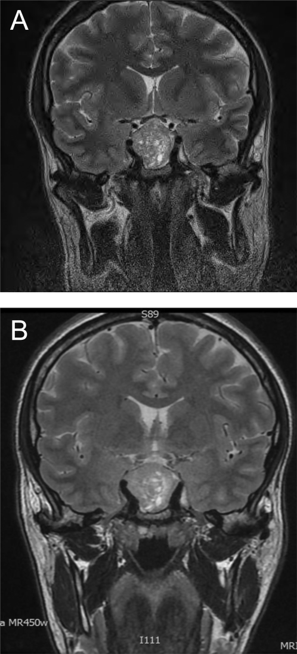
Μεγαλακρία και κύηση
A 32-year-old woman was diagnosed with acromegaly at 11-week gestation. She had a large macroadenoma invading the suprasellar cistern. She developed bitemporal hemianopia at 20-week gestation. She declined surgery and was commenced on 100 μg subcutaneous octreotide tds, with normalisation of her visual fields after 2 weeks of therapy. She had a further deterioration in her visual fields at 24-week gestation, which responded to an increase in subcutaneous octreotide to 150 μg tds. Her vision remained stable for the remainder of the pregnancy.
macroadenoma extending upwards into the suprasellar region causing distortion of the optic chiasm at 12 weeks’ gestation. (B) T2 pituitary MRI at 20/40 3.2 Χ 2.7 Χ 2.8 cm macroadenoma extending upwards into the suprasellar region causing compression of the optic chiasm at 20 weeks’ gestation.

Slide 37
ΝΟΣΟΣ CUSHING

Slide 38
Σύνδρομο Cushing και κύηση
Εξαιρετικά δύσκολη σύλληψη (σπάνιο)
Συνήθως επινεφριδιακής αιτιολογίας
Περιπτώσεις επίτασης στην κύηση με υποχώρηση μετά! (ACTH / LHCG receptors)
Ενεργή νόσος – κίνδυνος πολλαπλών επιπλοκών (ΣΔ, υπέρταση, προεκλαμψία, IUGR, αποβολή κλπ)

Slide 39
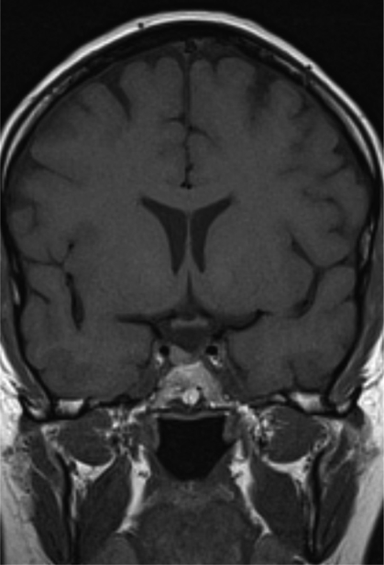
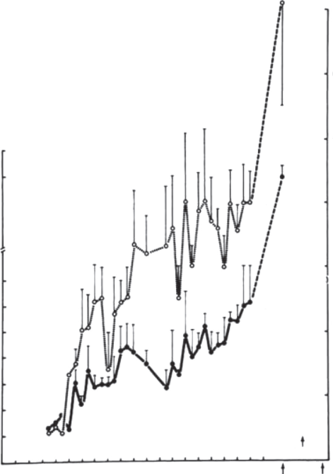
Σύνδρομο Cushing και κύηση
ACTH και Κορτιζόλη
στην κύηση
Αδένωμα δεξιά
Serial increases in serum cortisol and adrenocorticotrophic hormone (ACTH) during pregnancy in normal controls

Slide 40
Δυσκολίες Διάγνωσης
Επικάλυψη συμπτωμάτων με κύησης (↑ΣΒ, ↑ΑΠ, ΣΔ, ραβδώσεις, διατ. διάθεσης)
SOS: Ιώδεις ραβδώσεις, μυοπάθεια, εκχυμώσεις
Κύηση: ↑ολικής & ελεύθερης F, ACTH, CBG (διατήρηση κιρκάδειου ρυθμού)
ODST 1mg: μικρή χρησιμότητα (συνήθως όχι καταστολή)
24h UFC: τιμή > 3 φορές το ανώτερο φυσιολογικό ενδεικτική νόσου
Υψηλή τιμή κορτιζόλης 12 π.μ → ενδεικτική νόσου
High-dose DST (8mg): ΔΔ υποφυσιακής/επινεφριδιακής νόσου
Εντοπισμός: MRI υπόφυσης (2^{ο} τρίμηνο) / US επινεφριδίων

Slide 41
Θεραπεία
Σπανιότητα – πολύ λίγα δεδομένα
Αναλόγη βαρύτητας (ήπια υπερκορτιζολαιμία – απλή παρακολούθηση;)
1^{η} επιλογή μάλλον ΧΕΙΡ
Φάρμακα (μετυραπόνη, κετοκοναζόλη): μάλλον όχι τερατογενέσεις, αλλά ΑΕ

Slide 42
Νόσος Cushing και κύηση
S. Ciftci Dogansen,B. Canbaz, B. Canbaz, S. Yarman
We report the case of a 27-year old woman with
Cushing’s disease (CD) diagnosed in the 5th-week of
pregnancy. The mild symptoms of hypercortisolism did not
lead to serious complications for the mother or the fetus,
so insulin was the only treatment used. The pregnancy was
completed without any complications, and at 38 weeks of
gestation a healthy female infant was delivered vaginally.
Complications, such as hypocortisolemia and hypoglycemia,
were not observed in the infant. Postpartum tests were consistent
with CD.
ΜRI revealed a microadenoma which was removed with
transsphenoidal surgery. Histopathology revealed a pituitary
adenoma with positive immunohistochemical staining
for ACTH. Biochemical remission required prednisolone
treatment, but the insulin requirement decreased significantly
over time. As a conclusion, CD with mild features can be well
tolerated during pregnancy, but the mother and the fetus must
be monitored closely.

Slide 43
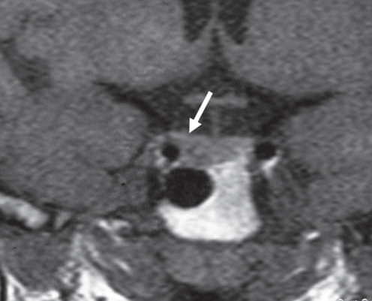
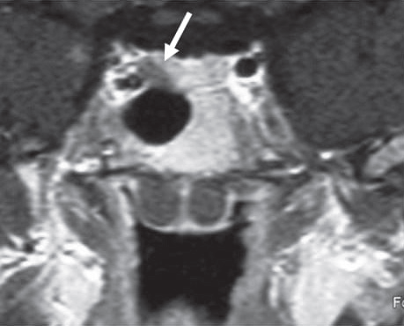
Νόσος Cushing και κύηση
2^{ο} τρίμηνο κύησης
Μετά,
αδένωμα 5χ7 χιλ

Slide 44
Νόσος Cushing και κύηση
K Jolly, A Darr, WArlt, S Ahmed, N Karavitaki
Department of Endocrinology, University Hospital Birmingham, UK
We present a case of a 30-year-old woman presenting to the antenatal clinic at 13 weeks of pregnancy with high suspicion of Cushing’s disease. Her 21-week fetal scan showed a congenital diaphragmatic hernia and she underwent pituitaryΜRΙ , which confirm Cushing’s disease.
She successfully underwent transsphenoidal adenomectomy with histology
confirming a corticotroph adenoma. Tests following transsphenoidal surgery confirmed remission of Cushing’s disease and she underwent an emergency caesarean section at 38 weeks. Unfortunately, her baby died from complications associated with the
congenital abnormality 36 hours after birth.
The patient remains in remission following delivery.

Slide 45
Σύνδρομο Cushing και κύηση
Gellner K , Emonts P, Hamoir E, Beckers A, Valdes-Socin H
This case report describes
a pregnant patient that underwent a fertility treatment and
developed a gestational CS due to an adrenocortical adenoma.
Diagnosis of gestational CS was suspected at 13
weeks by a new onset of hypokalemia and arterial hypertension.
A multidisciplinary approach was necessary during
follow up. At 24 weeks, laparoscopic surgery retrieved a 4
cm adrenocortical adenoma. Cesarean surgery was successfully
practiced at 31 weeks, because of preeclampsia.
We discuss the differential diagnosis of hypokalemia and
arterial hypertension during pregnancy

Slide 46
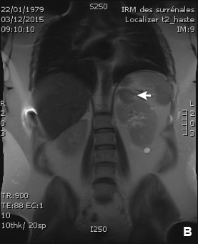
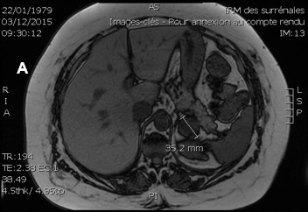
Σύνδρομο Cushing και κύηση
Gellner K , Emonts P, Hamoir E, Beckers A, Valdes-Socin H

Slide 47
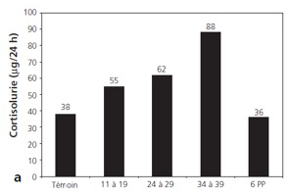
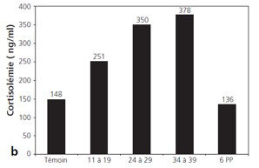
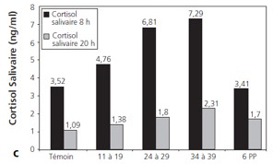
Σύνδρομο Cushing και κύηση
Gellner K , Emonts P, Hamoir E, Beckers A, Valdes-Socin H

Slide 48
ΥΠΟΦΥΣΙΤΙΔΑ

Slide 49
Λεμφοκυτταρική Υποφυσίτιδα
Αυτοάνοση
Διήθηση από λεμφο- & πλασματοκύτταρα
Συχνή συνύπαρξη με άλλα αυτοάνοσα
Διόγκωση αδένα / πιεστικά φαινόμενα
Πρόσθιος λοβός: ανεπάρκεια κυρίως ACTH, TSH
Οπίσθιος λοβός: κεντρικός άποιος διαβήτης
Γενικά σπάνια, ΣΥΧΝΗ σε κύηση & λοχεία

Slide 50
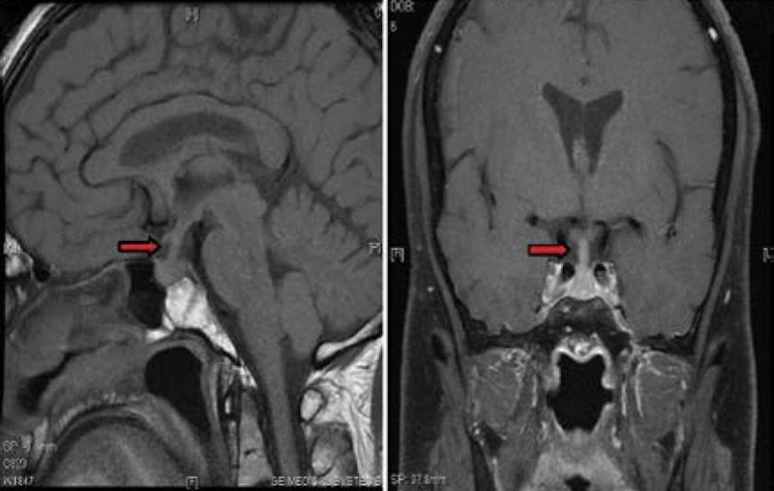
Λεμφοκυτταρική Υποφυσίτιδα - MRI
1. Συμμετρική διόγκωση αδένα 2. Πάχυνση μίσχου
3. Απώλεια bright spot οπισθίου λοβού 4. Διάχυτη πρόσληψη παραμαγνητικής ουσίας

Slide 51
Λεμφοκυτταρική Υποφυσίτιδα - Θεραπεία
Υποκατάσταση ανεπαρκούντων ορμονών (συχνότερα κορτιζόλη, θυροξίνη, βασοπρεσίνη)
Θεραπεία πρόκλησης ύφεσης με γλυκοκορτικοειδή (ή άλλα ανοσοκατασταλτικά) – ποικίλλουσα αποτελεσματικότητα
Διασφηνοειδική εκτομή (κίνδυνος όρασης – ΔΔ από αδένωμα)

Slide 52
ΥΠΟΦΥΣΙΑΚΗ ΑΠΟΠΛΗΞΙΑ -
ΣΥΝΔΡΟΜΟ SHEEHAN

Slide 53
Αποπληξία
Σύνδρομο Sheehan
Οξεία αιμορραγία εντός της υπόφυσης / έμφρακτο εντός αδενώματος
Μακροαδένωμα >80%
Κύηση = παράγων κινδύνου
Ήπια (σπανίως) έως σοβαρή κλινική εικόνα (κεφαλαλγία/διατ. όρασης/↑ ενδοκράνια πίεση/πολλαπλές ορμον. ανεπάρκειες)
Υποκατάσταση ορμονών αναλόγως
ΧΕΙΡ: ↑ ενδοκράνια πίεση, κίνδυνος όρασης
Ισχαιμία & νέκρωση υπόφυσης μετά από μεγάλη αιμορραγία κατά τον τοκετό
Ορμονικές ανεπάρκειες ποικίλλουν (πλήρης ανεπάρκεια ορμονών προσθίου λοβού / αδυναμία θηλασμού / μη αποκατάσταση κύκλου κλπ)
GH-PRL > FSH-LH > ACTH > TSH
MRI: κενό εφίππιο
Θεραπεία: ορμονική υποκατάσταση αναλόγως αναγκών

Slide 54
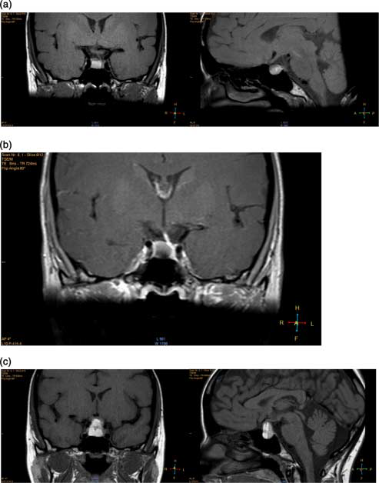
Μικροαδένωμα 9 χιλ
Αύξηση μεγέθους σε 16 χιλ και αιμορραγία

Slide 55
ΥΠΟΦΥΣΙΑΚΗ ΑΠΟΠΛΗΞΙΑ -
ΣΥΝΔΡΟΜΟ SHEEHAN
A 27-year-old woman had massive postpartum hemorrhage (approximately 5000 mL) at her
first delivery due to atonic bleeding. She was transfused and treated with uterine embolization, which successfully
stopped the bleeding. The postpartum period was uncomplicated through day 7 following the hemorrhage. However, on day 8, the patient had sudden onset of seizures and subsequently became comatose. Laboratory results revealed hypothyroidism, hypoglycemia, hypoprolactinemia, and adrenal insufficiency.
Thus, the patient was diagnosed with acute Sheehan’s syndrome.
Following treatment with thyroxine and hydrocortisone, her condition improved, and she was discharged on day 24.

Slide 56
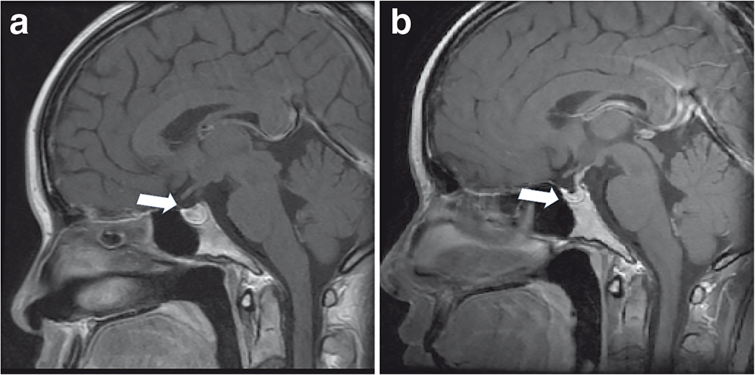
ΥΠΟΦΥΣΙΑΚΗ ΑΠΟΠΛΗΞΙΑ -
ΣΥΝΔΡΟΜΟ SHEEHAN
Gadolinium-enhanced T1-weighted magnetic resonance image of the pituitary gland.
a No change was observed in the pituitary gland on
postpartum day 15 (day 7 after the seizure).
b Marked diminution in the pituitary gland size was observed after 6 months.

Slide 57
ΥΠΟΦΥΣΙΑΚΗ ΑΝΕΠΑΡΚΕΙΑ

Slide 58
Υοπφυσιακή Ανεπάρκεια
Πολλαπλά αίτια
Μεμονωμένη / Σύνθετες ανεπάρκειες ορμονών
Κύηση: αυξημένος κίνδυνος επιπλοκών (αποβολή, αναιμία, υπερτασική νόσος, πρόωρος τοκετός, αποκόλληση πλακούντα, αιμορραγίες)

Slide 59
Β’παθής υποθυρεοειδισμός
Εμβρυικός θυρεοειδής → πλήρης λειτουργικότητα στο 2^{ο} μισό της κύησης
Ρύθμιση αγωγής με βάση τα επίπεδα fT4 (επηρεάζονται και αυτά από την κύηση!)
Συνήθως αύξηση αναγκών κατά την κύηση (όχι πάντα!)
Στενή παρακολούθηση

Slide 60
Β’παθής επινεφριδιακή ανεπάρκεια
Ερμηνεία μετρήσεων F στην κύηση → δύσκολη
Πρωινή F σιέλου: 1^{ης} γραμμής τεστ για επινεφριδιακή ανεπάρκεια
2^{η} γραμμή: 250μg Consytropin stimulation test (2^{ο} και 3^{ο} τρίμηνο → επιθυμητή απάντηση F κατά 60-80% υψηλότερη από μη εγκύους)
Τεστ υπογλυκαιμίας / διέγερσης με μετυραπόνη αντενδείκνυνται

Slide 61
Β’παθής επινεφριδιακή ανεπάρκεια
Θεραπεία υποκατάστασης με κορτικοειδή → ως είχε σε 1^{ο} & 2^{ο} τρίμηνο
Πιθανό να χρειαστεί αύξηση στο 3^{ο} (κλινικά κριτήρια πρωτίστως)
ΕΚΠΑΙΔΕΥΣΗ γυναίκας για αναγνώριση/αντιμετώπιση κρίσης
Maximum δόσεις στρες στον τοκετό (HC 100mg bolus & 200mg/24h i.v.)

Slide 62
Ανεπάρκεια Αυξητικής Ορμόνης
Ίσως σε ασθενείς με ανεπάρκεια GH που δυσκολεύονται να συλλάβουν η υποκατάσταση να βοηθά (ιδίως σε διέγερση με γοναδοτροπίνες)
Πλακουντιακή παραγωγή GH – διακοπή εξωγενούς χορήγησης κατά την κύηση
Εναλλακτικά: προοδευτική ↓ δόσης & διακοπή στο 3^{ο} τρίμηνο

Slide 63
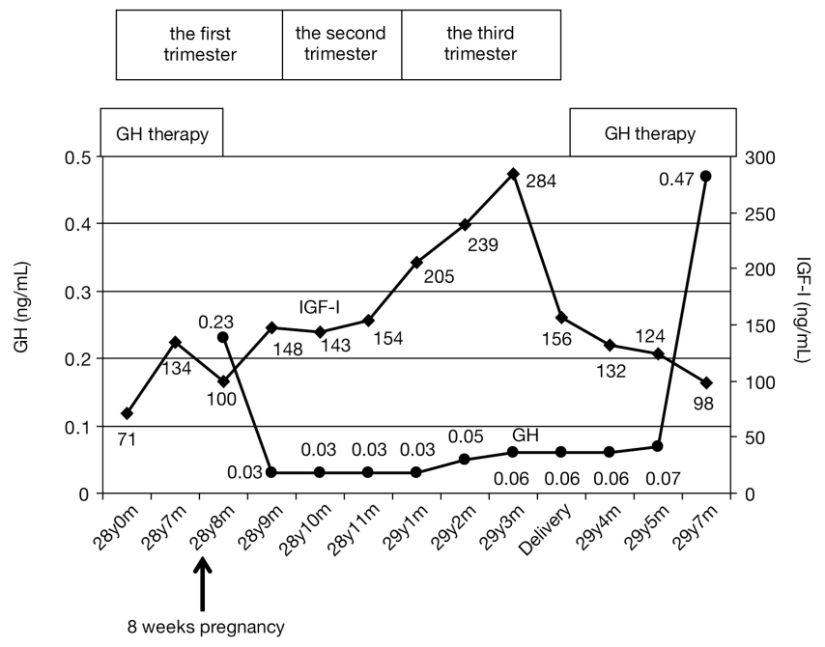
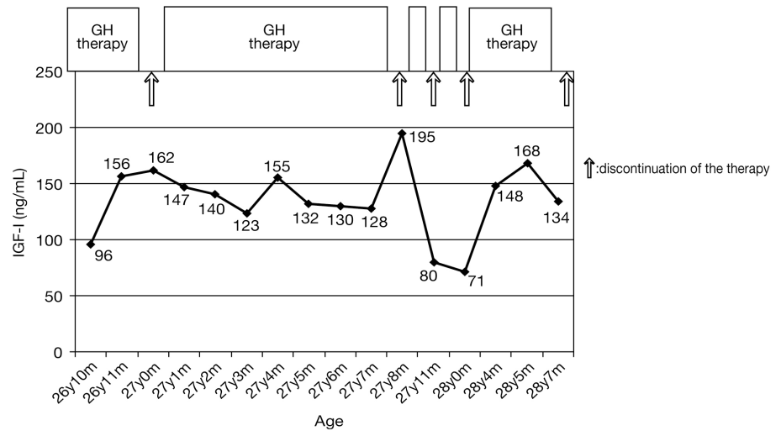
Ανεπάρκεια Αυξητικής Ορμόνης
Change of serum IGF-I and GH during pregnancy and after delivery. Serum GH levels fell immediately after cessation of GH
therapy, and kept low values throughout pregnancy. Serum IGF-I levels increased during the second half of pregnancy and fell
within 12 hours of delivery.
Endocrine Journal 2011, 58 (1), 65-68
Satoko Sakai, Takanobu Wakasugi, Kunimasa Yagi, Akitsu Ohnishi, Naoko It, Yoshiyu Takeda)
and Masakazu Yamagishi)

Slide 64
Ανεπάρκεια οπισθίου λοβού – Άποιος Διαβήτης
Αυξημένος μεταβολισμός βασοπρεσίνης (πλακούντας – αμινοπεπτιδάση)
Επιδείνωση / αποκάλυψη προϋπάρχοντος κεντρικού άποιου διαβήτη
Διάγνωση: ωσμωτικότητα ορού/ούρων, [Na], OXI δοκιμασία στέρησης ύδατος
Θεραπεία: DDAVP (επιτρέπεται και στον θηλασμό)

Slide 65
Βιβλιογραφία
Pituitary Disease in Pregnancy: Special Aspects of Diagnosis and Treatment?, Geburtsh Frauenheilk 2019; 79: 365
Pregnancy and pituitary disorders: Challenges in diagnosis and management, Indian Journal of Endocrinology and Metabolism 2013; 17: 996
Pituitary apoplexy during pregnancy, Pan African Medical Journal. 2014; 17:211
Surgery for Cushing’s disease in pregnancy: our experience and a literature review, Ann R Coll Surg Engl 2018; 101: e26
Syndrome de Cushing au cours d’une grossesse: difficultés diagnostiques et thérapeutiques, Rev Med Liege 2018; 73: 12: 603
Endoscopic Endonasal Transsphenoidal Resection for Pituitary Apoplexy during the Third Trimester of Pregnancy, Surgery Research and Practice Volume 2014, Article ID 397131
Exacerbation of Cushing’s syndrome during pregnancy: stimulation of a cortisol-secreting adrenocortical adenoma by ACTH originating from the foeto-placental unit, Endocrinol Diabetes Metab Case Rep 2019; ID: 18-0115
Successful pregnancy and delivery in a patient with adult GH deficiency: role of GH replacement therapy. Endocrine Journal 2011, 58 (1), 65
Hypopituitarism and successful pregnancy, Int J Clin Exp Med 2014;7(12):4660
Management of Hypopituitarism, J. Clin. Med. 2019, 8, 2153

Slide 66
Βιβλιογραφία
Octreotide use for rescue of vision in a pregnant patient with acromegaly, Endocrinol Diabetes Metab Case Rep 2019; ID: 19-0019
A case of pituitary apoplexy in pregnancy, Endocrinol Diabetes Metab Case Rep 2014; ID: 14-0043
A case of acute Sheehan’s syndrome and literature review: a rare but life-threatening complication of postpartum hemorrhage, BMC Pregnancy and Childbirth (2017) 17:188
Management of nonfunctioning pituitary incidentaloma, Annales d’Endocrinologie 76 (2015) 191
ConsensusNon-functioning pituitary adenoma: When and how to operate? What pathologic criteria for typing?, Annales d’Endocrinologie 76 (2015) 220
Greenspan’s Basic & Clinical Endocrinology 10th Edition, 2018, McGraw-Hill

